Slide 2
Đề bài: Dựa theo dàn ý mà em đã lập trong tuần trước, hãy viết đoạn văn miêu tả cảnh sông nước.
Câu 1( Nhóm 1) Lựa chọn đối tượng miêu tả.
Câu 2 (Nhóm 2) Xác định trình tự miêu tả trong đoạn.
Câu 3 (Nhóm 3) Xác định nội dung câu mở đoạn và câu kết đoạn của đoạn văn.
Câu 4 (Nhóm 4) Những chú ý khi viết đoạn văn tả cảnh sông nước.

Slide 4
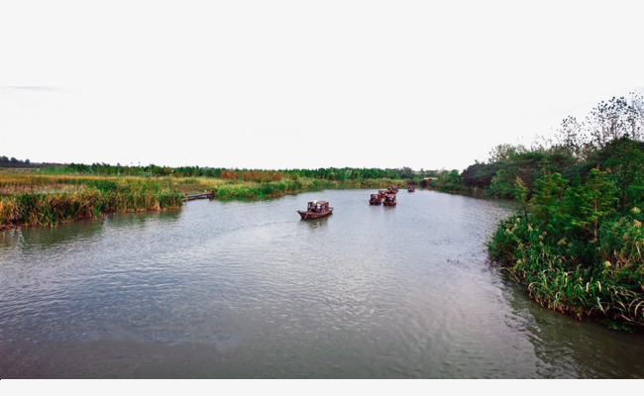


Slide 6
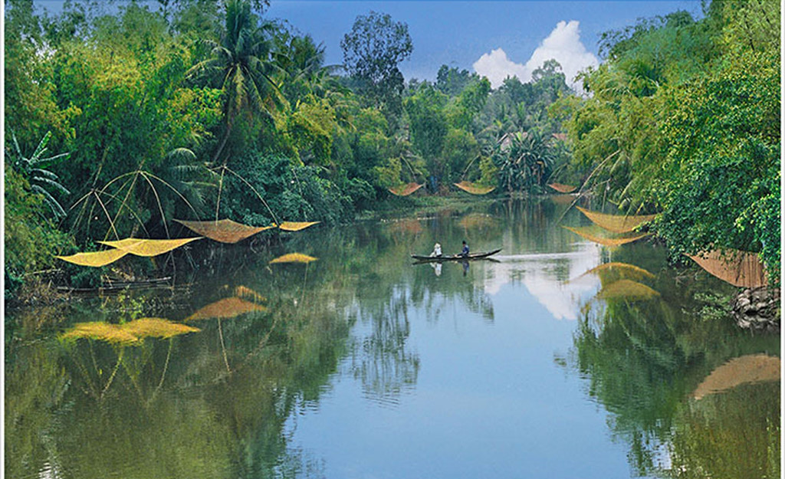

Slide 7
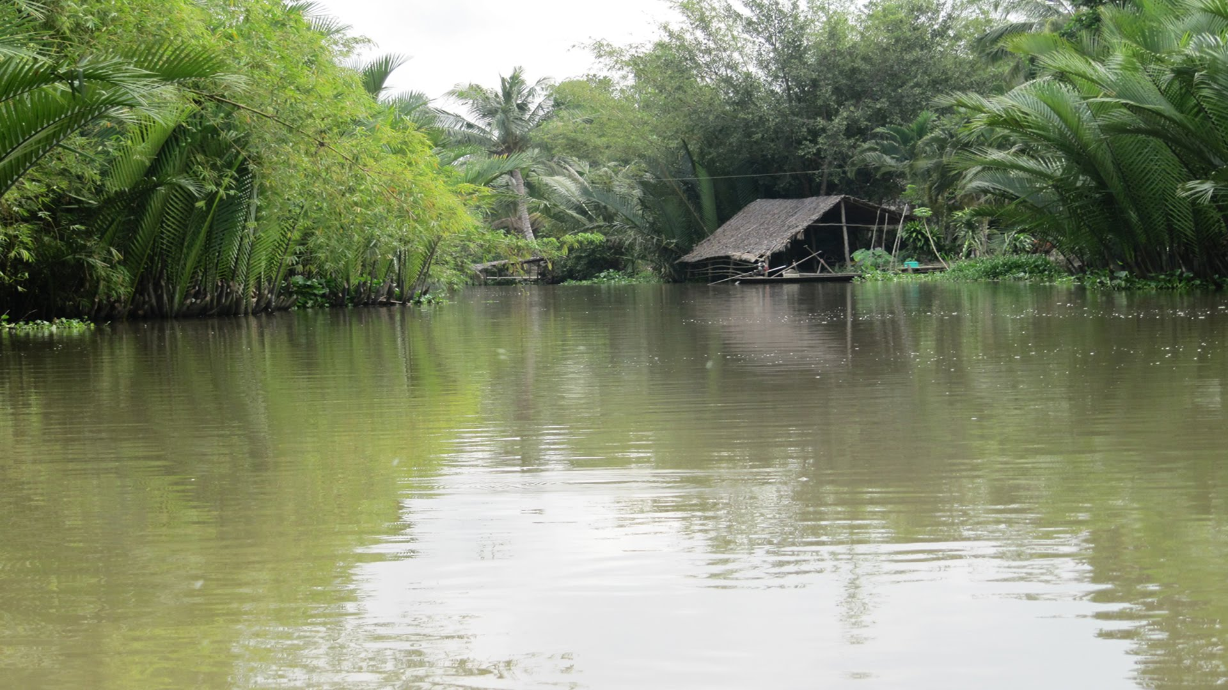

Slide 8
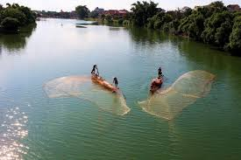

Slide 9
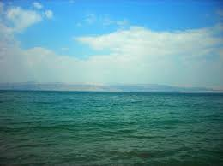

Slide 10


Slide 11


Slide 12
